Slide 1
슬라이드 시스템
Incremental learning

Slide 2
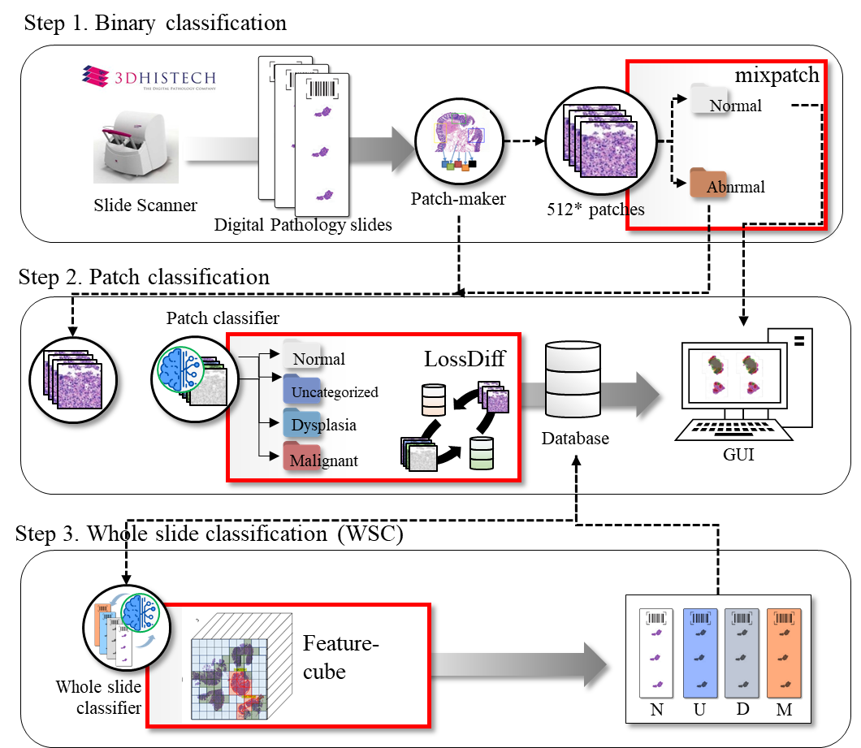
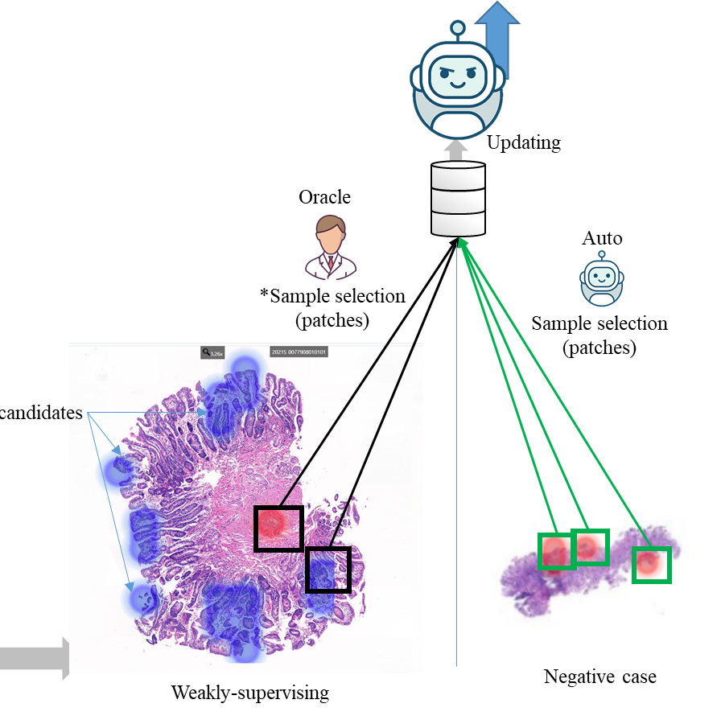

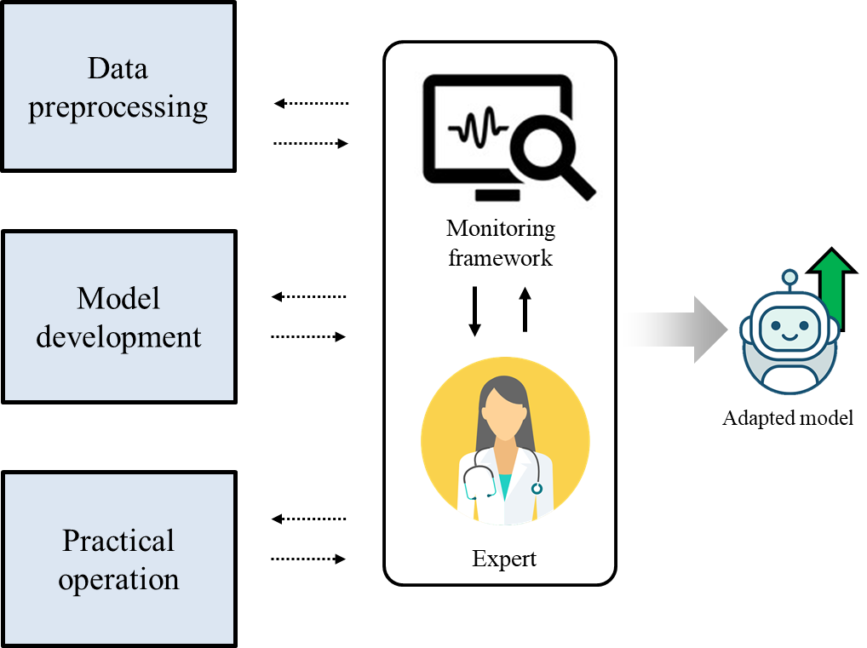
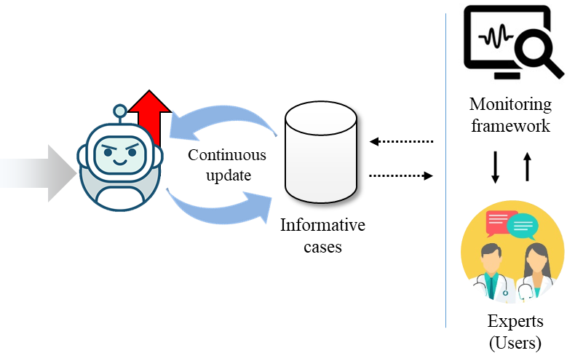
System overview
WSI system
Sample selection & update
Sustainable system

Slide 3
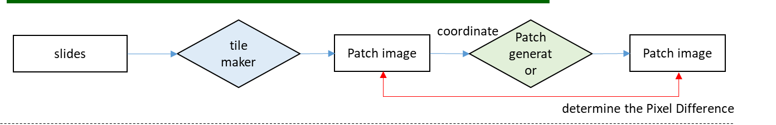
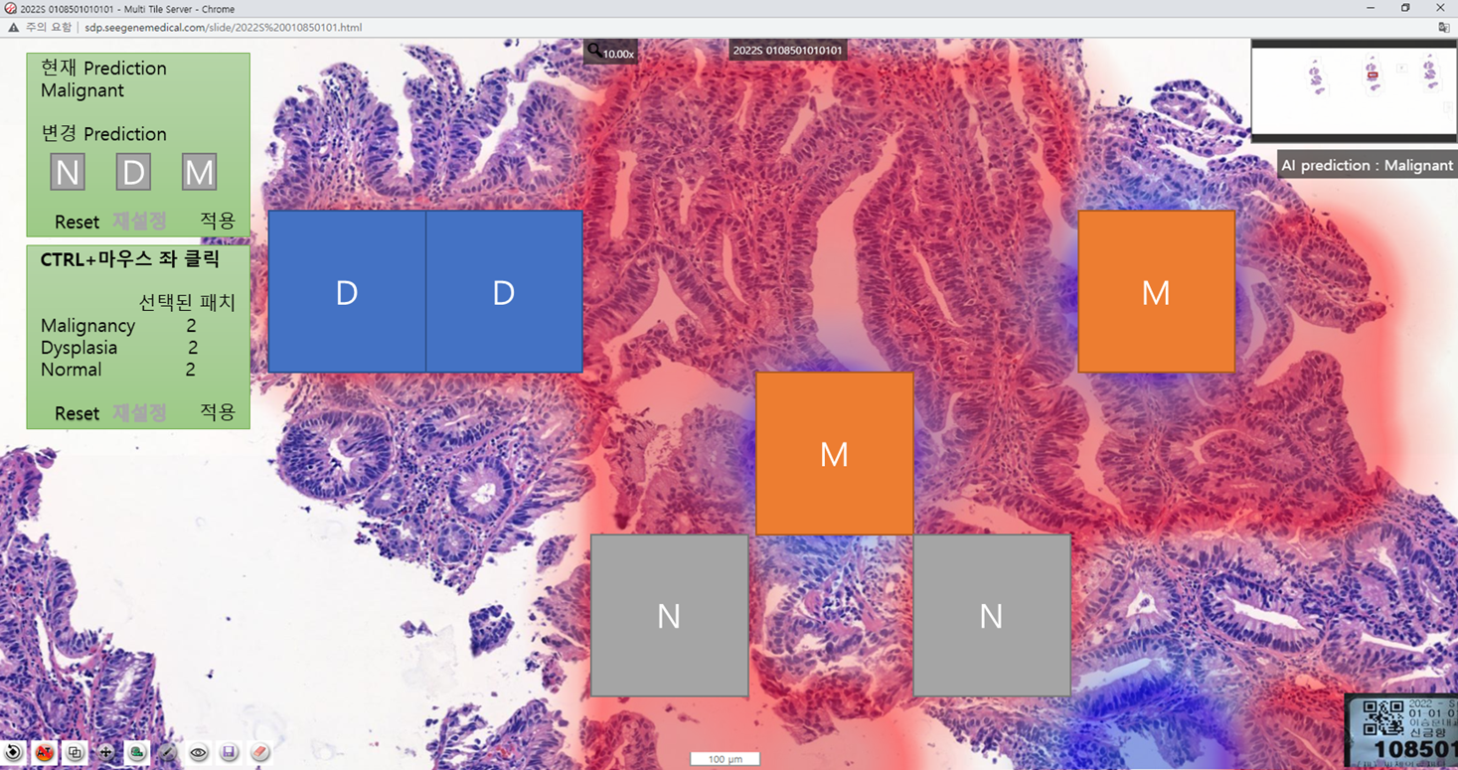
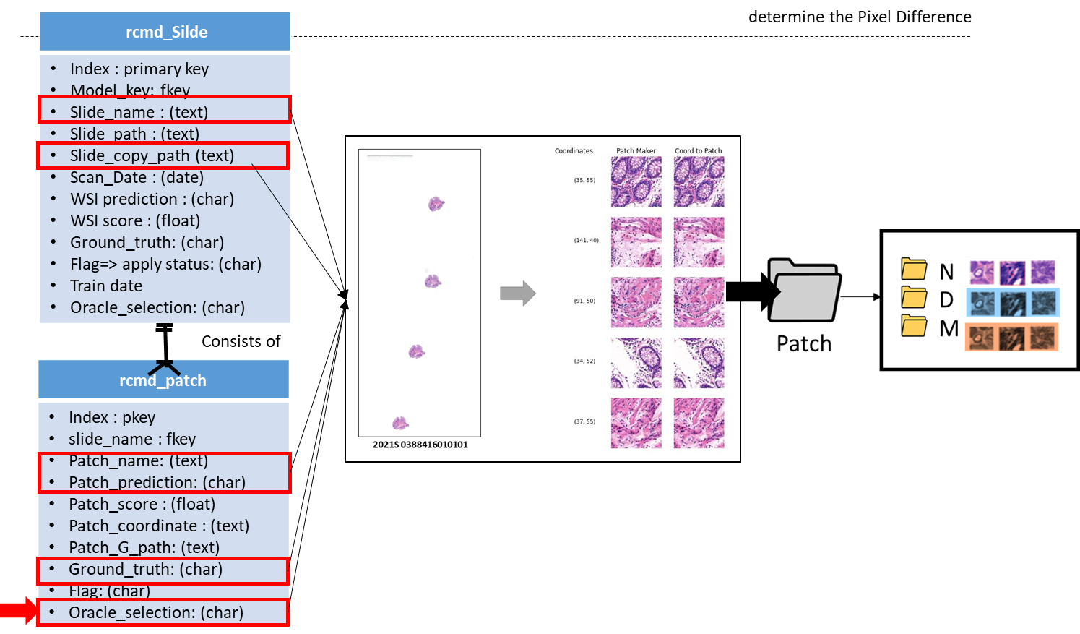
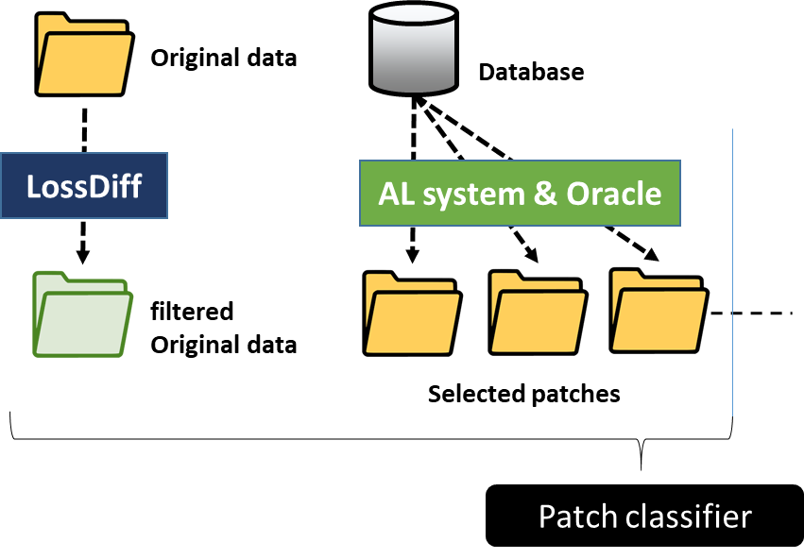
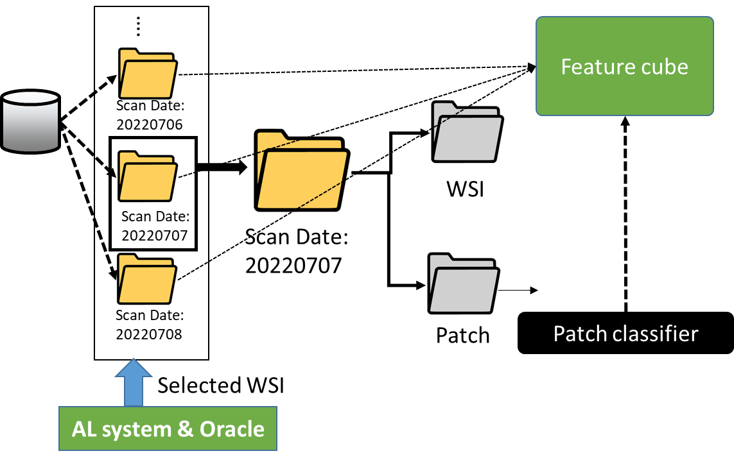
Module design
AL part
Recommendation module
Patch generator module
RCMD module
226 Server
Patch classifier train module
WSI classifier train module
Training part
Notes:
Recommendation module
주요 역할: oracle에게 학습이 필요한 이미지를 추천해 주는 모듈
Patch generator module
주요 역할: oracle에 의해서 선택된 이미지를 패치 이미지로 생성하는 모듈
Patch classifier train module
LossDiff :
주요 역할 : noisy-label 및 noise-data 처리의 목적
AL system의 특수성:
AL 추가될 데이터는 noise 발생 가능성이 현저히 낮음 : 사실상 전문의에 의한 전수 검사
D/M case: 전수 검사에 가까운 데이터가 추가될 예정
N case: 일부 데이터의 자동 선택이 발생함 – noise-data(일부, 알고리즘 버그)/ noisy-label(X)
** 기존 방식으로 WSI 이미지를 추가해야 하는 경우에 LossDiff 작동 필요
WSI classifier train module
Feature_cube :
Feature_cube의 경우 큰 이슈 사항은 없는 것으로 확인
모듈이 학습 대상 기간에 해당하는 각 folder를 읽어와서 학습할 예정

Slide 4
IL 파트 현황 요약
범위 | index | 명칭 | 설명 | 현황
시스템 설계 | 0 | System design | 전체 시스템 개발 설계 및 개발 방안 정리 | 문서화 진행 Training 파트 (완) 모듈 통합을 위한 일부 재설계
UI | 1 | User interface | GUI 설계 및 개발 | 개발 논의 진행중 - 필수 기능 논의 1차 완료
AL 파트 | 2 | Recommendation module | patch- WSI 추천 | 설계 및 실험 중 1차 실험 완료 추가 테스트 실험 준비 중
 | 3 | Patch generator module | Patch 생성 | 개발 진행중 - Function 1. DB 연결 (완) Function 2.업데이트 주기 별 데이터 저장 (완) Function 3. 좌표 기반 이미지 생성 (완)
Training 파트 | 4 | Patch classifier training module | Patch 분류기 학습 | 개발 완료 -다중 폴더 학습 코드 수정 및 전달 준비중
 | 5 | WSI classifier train module | WSI 분류기 학습 | 개발 진행 중 Function 1. 분산 폴더에서 학습 데이터 load (완) Function 2. 선택된 patch 분류기 load (완) Function 3. feature cube 학습 (완)
Recommendation 파트를 제외하고 전체 모듈의 기초 개발은 1차 완료됨 (추후 통합 예정)
Recommendation 파트 개발 이후 시스템으로 전환할 예정
*UI 구조에 대한 협의 및 논의 필요
프레임 워크 비교 테스트 세팅을 위해, 일부 일정 지연 (통합 작업 9/2 이후 시작 가능)
Notes:
필수 기능 논의 -> 실무 미팅에서 했고 => 어지간한 기능들은 다 구현 가능함을 확인 (UI는 씨젠이 개발*)
프레임 워크 세팅 => (이솔, JJ 윌미*) => AL 통합 매인 개발자 들인 요거 마무리 하고 AL 하기로 함 (마무리를 9/1 계획)
통합 코딩 계획이 조금 연기됨 다음주 시작 예상 (씨젠에 설치 시작 예정 9/15=>226 관련 씨젠에서 일정 잡아 주기로함)
다중 폴더 학습 코드 => Lossdiff를 여러 폴더에서 한꺼번에 학습시키는 방법인데, 개발은 되어 있음 (코드 정리가 필요함 프레임 워크가 끝나야함)

Slide 5
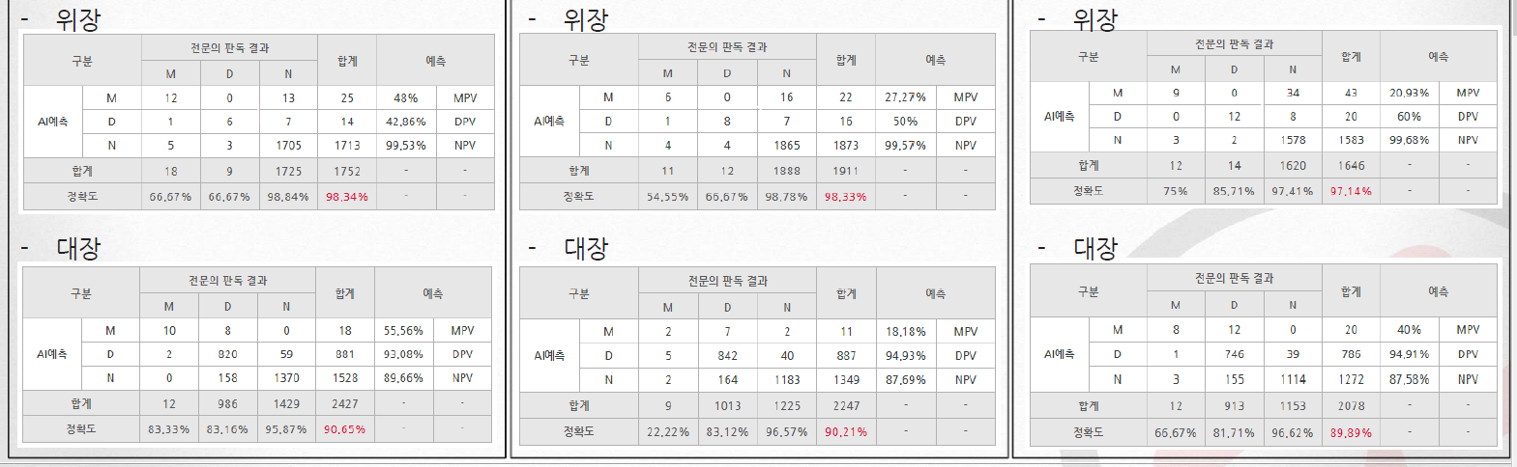
UI 실무자 미팅 (8/25)
내부 회의용
개발 가능성 확인
UI 관련 필요한 기능에 대한 타당성 논의
추가 필요 사항 논의 => 학습 주기, 추천 슬라이드 수 등
2. AL 학습 주기 및 추천 슬라이드 수 논의 (실제 발생량은 약 10배라고 함)
위장 => M: 14건, D: 9건, N: 85건 => D를 기준으로 진행
대장 => M: 13건 D: 504건, N : 140건 => M을 기준으로 진행
전문가 레이블링 수 : 하루에 가능한 레이블링 슬라이드 개수 논의 필요함
학습 사이클: 클래스별 100건 정도(총 300건)가 효과적일 것으로 예상
기존과 다르게 모든 패치가 학습에 투입되지 않음 (추천 슬라이드, 패치에 한정),
기존보다 슬라이드 개수를 여유로운 설정 필요
Notes:
김무진 학생
UI 미팅 진행 필요 기능
AL 학습 주기 : 1주 2주 같은 거임 => 실행 해보면서 오라클의 부담이 가지 않는선에서 선정할 계획이다.
2. 4월 기준 보다 (위 그림) 10배 증가함 => 원래는 보름 을 계획했는데, 데이터가 너무 많아서 해봐야 할것 같음 (지난 외부미팅에서 논의 된사항)

Slide 6
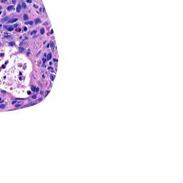
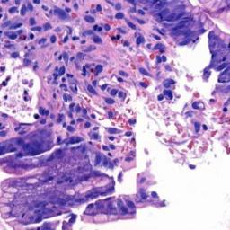
AL 파트 테스트 데이터 변환 (지난 슬라이드)
테스트 데이터 변환
Annotation only 데이터의 경계선 학습 이슈의 우려
절단면을 cheating할 가능성
2. 학습 데이터 stream 변환
슬라이드 기준으로 변환
Region-based의 적용
실제 현업 업데이트 시나리오와 유사한 환경
기존
무작위 WSI의 무작위 patch 데이터 pool
인공적 절단면 존재
변경
WSI 단위 데이터 pool 생성
인공적 절단면 제거
Notes:
절단면 test 데이터에 있었는데 => cheating => 없앤거

Slide 7
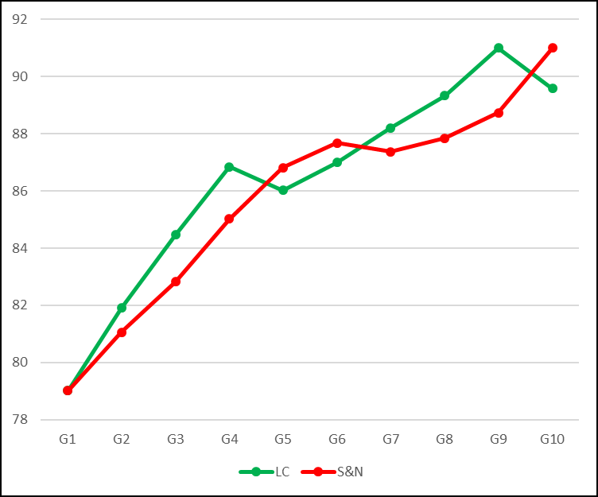
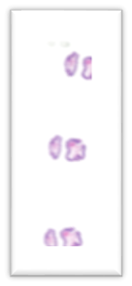
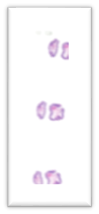
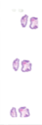

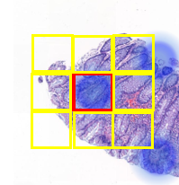
IL | AL 알고리즘 실험 (지난 슬라이드)
실험 세팅 (추천 모듈)
전체 슬라이드: 600 (200 D, 200 M, 200 N)
#slides per generation: 60 (20 D, 20 M, 20 N)
validation : 34,351, test : 27,567
오라클이 2000장 만을 레이블링 가능하다고 가정
Analyzing trend
Data pool
G1
G2
G2
G10
…
DNN
model
Test data
Training model
Selection method
Labeling by oracle
X 20
Tiled WSI
Selected patches
Notes:
새로운 셋업을 하니까 경향성이 생김

Slide 8
AL 파트 테스트 데이터 변환
테스트 데이터 변환
테스트 데이터 변환
학습 데이터 스트림 변환
Notes:
비교를 해보면, 기존과는 다르게 스무스하게 증가하는 모습이 확인되어 실험을 착수함

Slide 9
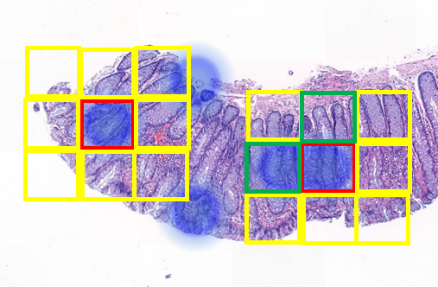
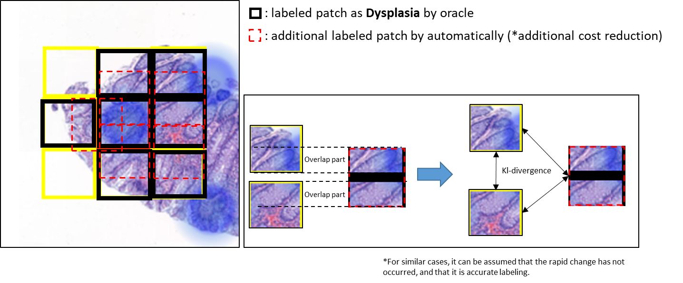
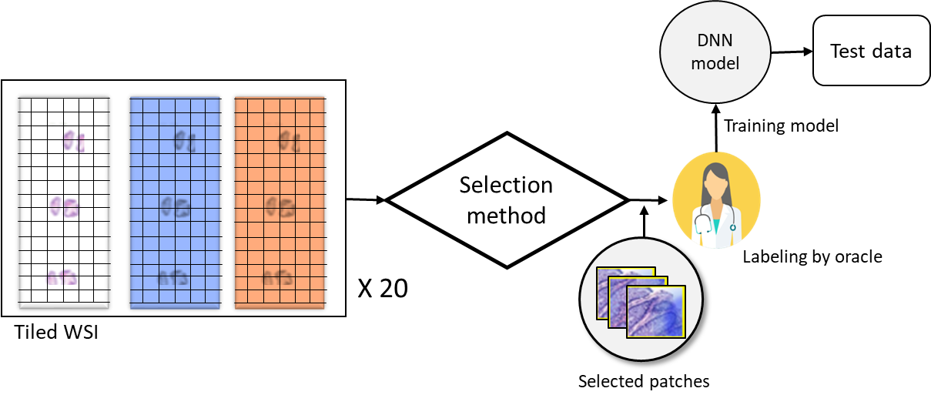
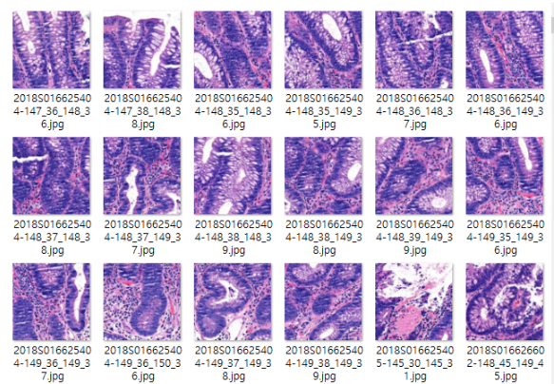
IL | AL 알고리즘 실험
Region-based AL
Overlapping data 추가 획득 가능
Region-based AL은 주변 패치 이미지를 고려하는 방식
기존 AL과는 다르게 이웃 패치들을 고려하여, AL 진행
이때 overlapping 방식을 통해 추가 GT를 획득 가능함
현재 overlapping 생성 모듈 개발 완료 및 적용 실험중
Notes:
투입될 알고리즘이 가칭 region –based AL이다.

Slide 10
IL | AL 알고리즘 실험
colon
 | LC | 222 SN + LC | MSN | RS | 222 SN + Overlap + LC
G1 | 79.02 | 79.02 | 79.02 | 79.02 | 79.02
G2 | 81.91 | 81.06 | 79.86 | 79.08 | 80.5
G3 | 84.47 | 82.82 | 83.58 | 80.07 | 83.47
G4 | 86.84 | 85.02 | 81.93 | 84.17 | 88.33
G5 | 86.02 | 86.81 | 86.58 | 83.14 | 87.81
G6 | 87 | 87.68 | 89.48 | 85.41 | 90.35
G7 | 88.21 | 87.37 | 87.16 | 86.32 | 87.83
G8 | 89.33 | 87.85 | 87.02 | 87.18 | 89.81
G9 | 91 | 88.73 | 88.97 | 88.24 | 90.4
G10 | 89.59 | 91.01 | 88.71 | 86.92 | 91.39
Seed + neighbor 방식이 꾸준하게 올라가는 경향이 보임
더 많은 G에 대한 실험이 필요할 것으로 보이나, 데이터의 한계가 있음
데이터를 좀 더 잘게 쪼개는 방법이 가능하나, 데이터 셋업에 시간 소요가 큼
기존 LC 방식의 경우, 일정량 올라가다 꺾이는 느낌이 있음 (추가 실험이 필요해 보임)
stomach
 | LC * | 222 SN + LC | MSN | RS | 222 SN + Overlap + LC
G1 | 85.26 | 85.26 | 85.26 | 85.26 | 85.26
G2 | 88.59 | 88.82 | 89.23 | 88.58 | 88.56
G3 | 90.23 | 90.03 | 89.4 | 88.87 | 89.06
G4 | 91.66 | 92.5 | 89.9 | 89.57 | 90.76
G5 | 90.35 | 91.23 | 90.65 | 90.05 | 91.82
G6 | 93.05 | 91.02 | 91.14 | 90.34 | 91.57
G7 | 93.07 | 93.09 | 92.46 | 91.6 | 93.4
G8 | 93.29 | 92.9 | 92.67 | 91.36 | 92.54
G9 | 93.26 | 92.73 | 92.93 | 91.79 | 93.06
G10 | 93.51 | 93.51 | 93.08 | 92.66 | 92.84
G11 | 92.9 | 92.05 | 93.29 | 91.37 | 93.75
Notes:
(해당 실험 총 3주 정도 걸림) 왜나면 현재 표에 보이는 모델만 105개임. 시간 소요가 상당한 실험임
222 SN + LC : LC로 seed를 만들고 이웃 패치를 불러오는 방식 +나머지 패치에 대해서는 LC 방식으로 불러옴
MSN : seed와 이웃으로만 구성
대부분 제안한 방법이 좋긴한데 차이가 너무 미미함…
다만 긍정적인 예상은 SN 이 뭔가 한계점을 뚫고 올라가려는 모습이 보임, 사실 추가 실험이 필요하나, 실험에 시간소요가 너무 커서
추가 데이터 셋업을 해야함…. 이런 어려움이 있긴함.

Slide 11
IL | AL 알고리즘 추가 실험
현재 실험 세팅에서 acc 한계
해당 시점 이후로, 한계가 보임
Inspired by Curriculum learning
모델의 초기에는 LC가 효과적으로 보임
LC 의 G6 이후 region-based를 적용하여, 새로운 데이터 분포를 적용해볼 계획
LC 만 적용하는 경우, 데이터 분포의 다양성이 떨어진다는 연구가 많음
Notes:
LC의 초반 상승 속도가 높음으로, 이정 구간 이후 부터 SN +overlap방법을 도입해 보려고 함.

